Slide 1
Колонны одноэтажных производственных зданий.

Slide 2
Колонны одноэтажных производственных зданий
Стальные колонны являются несущими элементами металлического каркаса здания, воспринимающие основные нагрузки на здание или сооружение.
Стальная колонна состоит из базы, оголовка и стержня колонны:
— база (место крепления колонны к фундаменту);
— стержень (средняя часть колонны);
— консоль (участок крепления подкрановой балки);
— решетка.
.

Slide 3
Классификация колонн одноэтажных производственных зданий
По характеру работы колонн различают:
центрально — сжатые колонны;
внецентренно — сжатые колонны.
По характеру сечения по высоте колонны делят на:
постоянного по высоте сечения ;
переменного по высоте сечения.
По типу сечения колонны делят на:
сплошного,
сквозного и
смешанного типов сечений.

Slide 4
Центрально-сжатые стальные колонны.
По характеру сечения по высоте центрально-сжатые колонны чаще всего имеют постоянное по высоте сечение.
По типу сечения центрально-сжатые колонны делят на:
колонны сплошного сечения;
колонны сквозного сечения.
Сечение центрально-сжатой колонны может быть открытым и замкнутым.

Slide 5
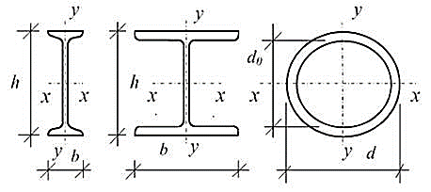
Центрально-сжатые стальные колонны.
Сечение стальных колонн может быть в виде одного профиля и в виде профилей, соединённых между собой.
Прокатные стержни центрально-сжатых стальных колонн могут выполняться из двутавров обыкновенных и с параллельными гранями полок типов Б, Ш, К и труб.

Slide 6
Центрально-сжатые стальные колонны.
Составное выполняют из профилей, листовой стали.

Slide 7
Центрально-сжатые стальные колонны.
Преимущества колонн открытого сечения:
равноустойчивость;
Компактность;
возможность окраски поверхностей.
Недостатки:
Сложность облицовки любыми отделочными материалами.

Slide 8
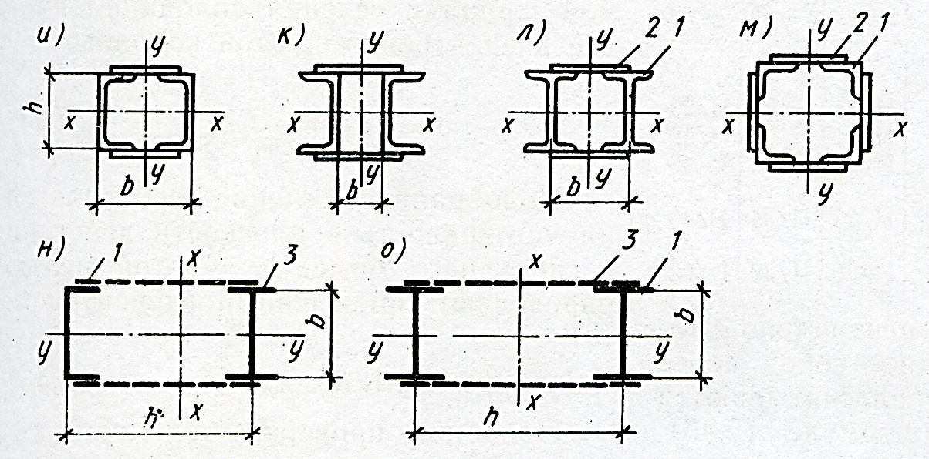
Центрально-сжатые стальные колонны.
Виды замкнутых сечений составных стержней колонн.
К преимуществам колонн замкнутого сечения относят равноустойчивость и компактность, а также пригодность к облицовке любыми отделочными материалами.
Невозможность окраски внутренних поверхностей является недостатком колонн такого типа и создает угрозу возникновения коррозии на внутренних поверхностях при проникании влаги.

Slide 9
Центрально-сжатые стальные колонны.
Стержни колонн сквозного сечения состоят из ветвей, соединенных решеткой. Решетка, обеспечивающая совместную работу ветвей колонны и повышающая ее устойчивость, может быть раскосной (а), из раскосов и распорок (б) и безраскосного типа в виде планок (в).

Slide 10
Центрально-сжатые стальные колонны.
Сплошные колонны применяют при центральном сжатии или при малых эксцентриситетах продольной силы. Чаще используют колонны сквозного сечения, требующие меньшего расхода металла, хотя они и более трудоемки в изготовлении.

Slide 11
Внецентренно-сжатые стальные колонны.
В зданиях без мостовых кранов, а также в зданиях с мостовыми кранами грузоподъемностью до 20 т высотой до 8,4 м применяют стальные унифицированные колонны постоянного сечения из сварных двутавров с высотой стенки 400 и 630 мм.

Slide 12
Внецентренно-сжатые стальные колонны.
В зданиях высотой 10.8 – 18.0 м, оборудованных кранами грузоподъемностью до 500 кН используют унифицированные двухветвевые колонны ступенчатого очертания, состоящие из двух частей: подкрановой (решетчатой) и надкрановой (из сварного двутавра).
Для зданий, имеющих высоту более 18 м и оборудованных кранами грузоподъемностью 750 кН и более, стальные колонны проектируют индивидуально.
Колонны переменного сечения более экономичны, чем колонны постоянного сечения.

Slide 13
Внецентренно-сжатые стальные колонны.
Двухветвевые колонны по типам сечения ветвей проектируют в трех вариантах:
1. При ширине сечения до 400 мм – наружная и подкрановая ветви из прокатных швеллера и двутавра, соответственно;
2. При ширине сечения 400 – 600 мм – наружная ветвь из гнутого швеллера, подкрановая – из прокатного двутавра;
3. При ширине сечения более 600 мм – наружная ветвь из гнутого швеллера, подкрановая - из сварного двутавра

Slide 14
Внецентренно-сжатые стальные колонны.
В колоннах переменного сечения надкрановая часть имеет сплошное сечение (в виде одного профиля), а подкрановая – сквозное (в виде двух профилей, соединенных решеткой).
Надкрановая часть колонны проектируется из сварного двутавра с высотой стенки 400 мм в крайних и 710 мм – в средних колоннах.
Подкрановая часть колонны крайнего ряда состоит из наружной ветви из сварного швеллера, подкрановой ветви – из прокатного двутавра.
Подкрановая часть колонны среднего ряда - из прокатных двутавров.

Slide 15
Внецентренно-сжатые стальные колонны.
Решетчатая часть колонны завершается одноплоскостной траверсой, соединяющей ее ветви с надкрановой частью, которая выполняется из сварного двутавра.

Slide 16
Внецентренно-сжатые стальные колонны.
Для соединения ветвей сквозных колонн применяют решетки различного очертания: треугольные, раскосные, крестовые и полукрестовые. Решетку устраивают двухплоскостной, из прокатных уголков. Для восприятия действующих в горизонтальной плоскости моментов решетка усиливается диафрагмами, расположенными через четыре раскоса по высоте.

Slide 17
Внецентренно-сжатые стальные колонны.
В зданиях с кранами тяжелого режима работы и при их двухъярусном расположении, а также при пролетах, со стороны которых предусматривают расширение цеха целесообразно применять раздельные колонны, позволяющие усиливать подкрановую ветвь (например, при увеличении грузоподъемности крана), не нарушая конструкции покрытия.

